Slide 1

OPERASI JOIN

Slide 2
Pengertian
Merupakan operasi yang digunakan untuk menghasilkan kumpulan record dari dua buah table atau lebih. Secara umum operasi join dapat dikelompokan menjadi:

Slide 3
Join Table
Inner Join
Left Join
Right Join
Cross Join

Slide 4
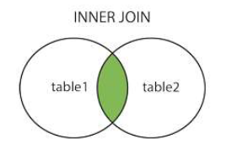
A. Inner Join
Merupakan operasi join yang digunakan untuk menghasilkan kumpulan record dari dua buah table atau lebih dengan nilai yang sama, nilai tersebut merupakan irisan yang terdapat pada tabel-tabel tersebut.

Slide 5
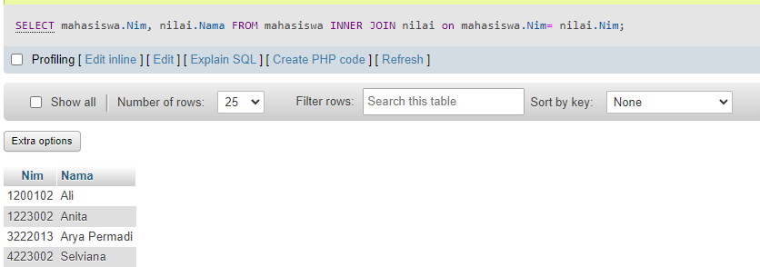
1. Sintak
SELECT column_name(s)FROM table1
INNER JOIN table2 ON table1.column_name = table2.column_name;
2. Contoh penerapan
a. Menggabungkan tabel mahasiswa dan tabel nilai ntuk menampilkan nim dan nama
SELECT mahasiswa.Nim, nilai.Nama FROM mahasiswa INNER JOIN nilai on mahasiswa.Nim= nilai.Nim;

Slide 6
Inner Join 3 Tabel
SELECT * FROM table1
INNER JOIN table2
ON table1.id = table2.id
INNER JOIN table3
ON table2.id = table3.id;

Slide 7
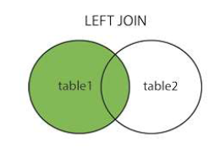
B. Left Outer Join
Merupakan operasi join yang digunakan untuk menghasilkan kumpulan record dari dua buah table atau lebih, dengan asumsi bahwa table sebelah kiri sebagai rujukan. Anggotanya adalah semua yang memiliki nilai sama dengan asumsi table sebelah kiri tersebut.

Slide 8
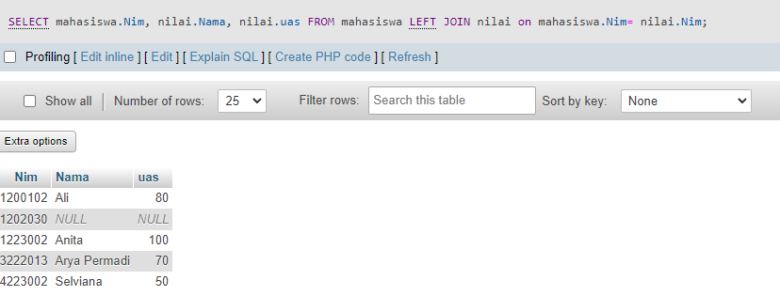
1. Sintak
SELECT column_name(s)FROM table1
LEFT JOIN table2 ON table1.column_name = table2.column_name;
2. Contoh penerapan
Left join tabel mahasiswa dan nilai
SELECT mahasiswa.Nim, nilai.Nama, nilai.uas FROM mahasiswa LEFT JOIN nilai on mahasiswa.Nim= nilai.Nim;

Slide 9
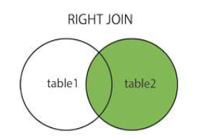
C. Right Outer Join
Merupakan operasi join yang digunakan untuk menghasilkan kumpulan record dari dua buah table atau lebih dengan asumsi bahwa table sebelah kanan sebagai rujukan, sehingga anggotanya adalah semua yang memiliki nilai sama dengan asumsi table sebelah kanan tersebut.

Slide 10
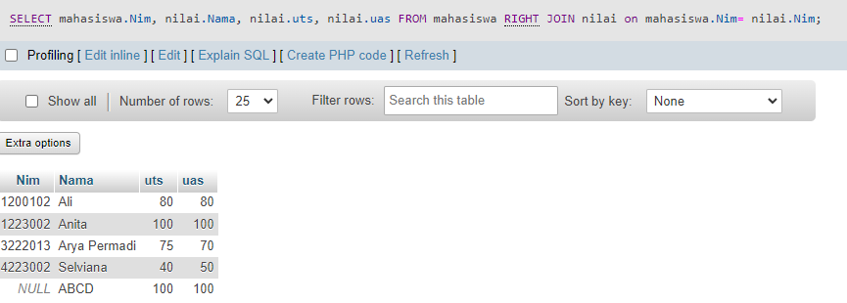
1. Sintaknya
SELECT column_name(s)FROM table1
RIGHT JOIN table2 ON table1.column_name = table2.column_name;
2. Contoh penerapan
a. Right Join tabel mahasiswa dan nilai
SELECT mahasiswa.Nim, nilai.Nama, nilai.uts, nilai.uas FROM mahasiswa RIGHT JOIN nilai on mahasiswa.Nim= nilai.Nim;

Slide 11
D. CROSS Join
Merupakan operasi join yang digunakan untuk menghasilkan kumpulan record dari dua buah table atau lebih anggotanya adalah semua yang memiliki nilai sama ataupun tidak sama.

Slide 12
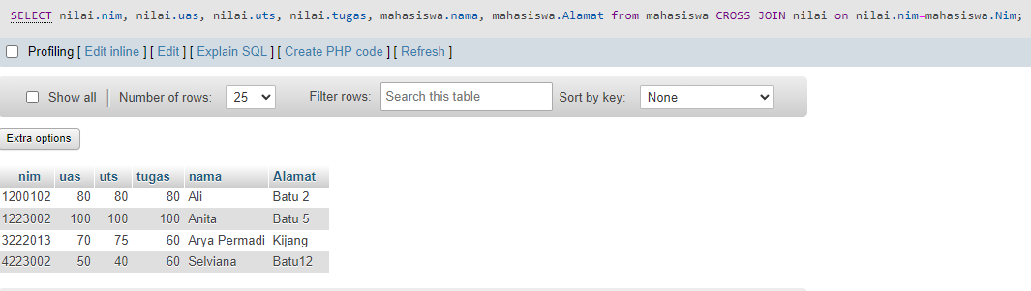
1. Sintak
SELECT column_name(s) FROM table1, column_name(s) FROM table2
CROSS JOIN table1 ON table1.column_name = table2.column_name;
2. Contoh penerapan
Cross Join tabel mahasiswa dan nilai
SELECT nilai.nim, nilai.uas, nilai.uts, nilai.tugas, mahasiswa.nama, mahasiswa.Alamat from mahasiswa CROSS JOIN nilai on nilai.nim=mahasiswa.Nim

Slide 13
Latihan
1. Buatlah tabel Krs dengan field
Nim
KdMK
NamaMK
Sks
Dosen
Isi Tabel tersebut (*Nim yang diisi harus sama dengan nim pada tabel nilai dan mahasiswa)

Slide 14
2. Lakukan perintah inner join 3 tabel (mahasiswa, nilai, krs)
3. Gunakan perintah Left Join untuk menampilkan, Nim, Nama, KdMk, NamaMK, Dosen, Uas yang Namanya bukan berawalan A
4. Gunakan perintah RIght Join untuk menampilkan, Nim, Nama, Alamat, NamaMK, Dosen, Uas, UTS yang alamatnya bukan Batu 2
5. Gunakan perintah Cross Join untuk menampilkan, Nim, Nama, Alamat,jnskelamin, NamaMK, Dosen, Uas, UTS, tugas yang jns kelaminnya laki-laki dan nilai tugasnya > 60;

